Slide 1

FARMACEUTSKI ILI HLADNJAK ZA DOMAĆINSTVO
Tehničke razlike koje određuju sigurnost čuvanja lijekova u rasponu od +2 do +8°C
Dino Lenaz - Alius grupa d.o.o.

Slide 2
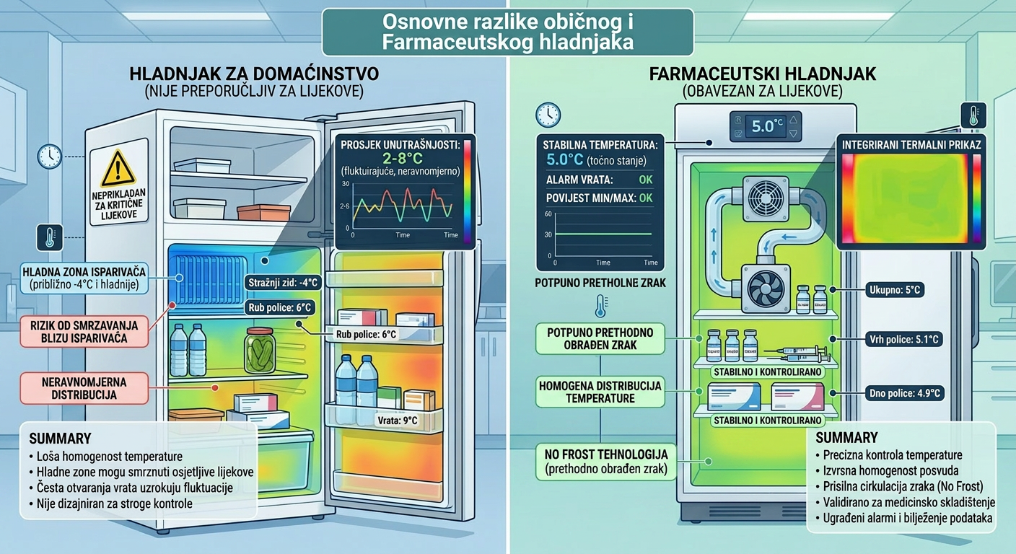

Slide 3
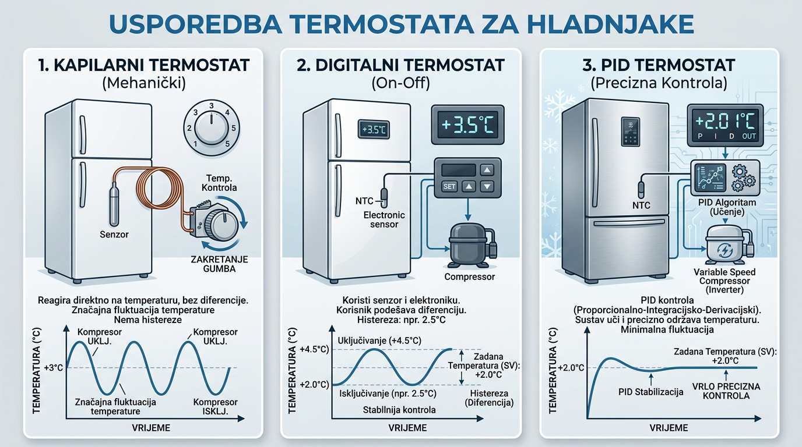

Slide 4
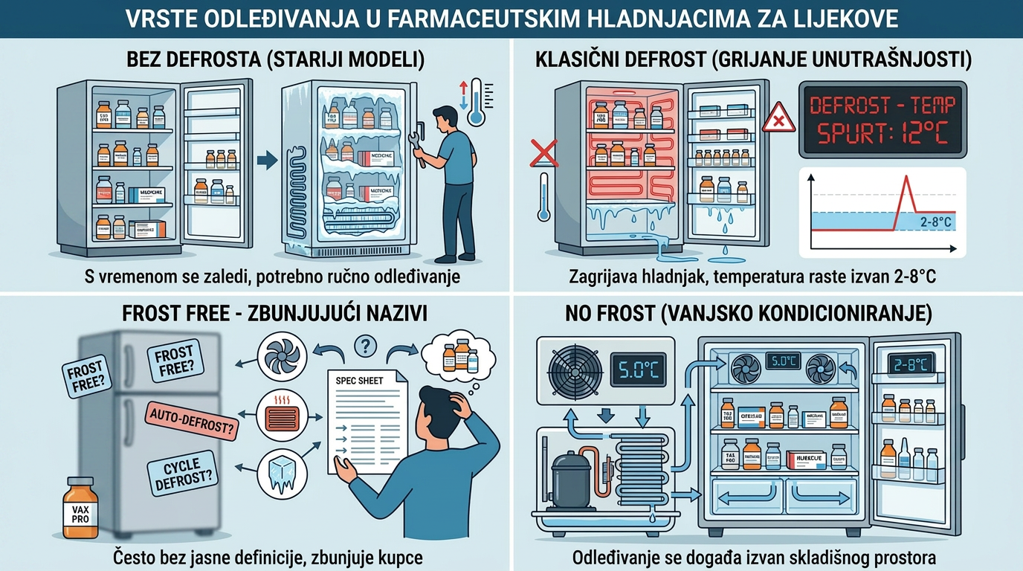

Slide 5
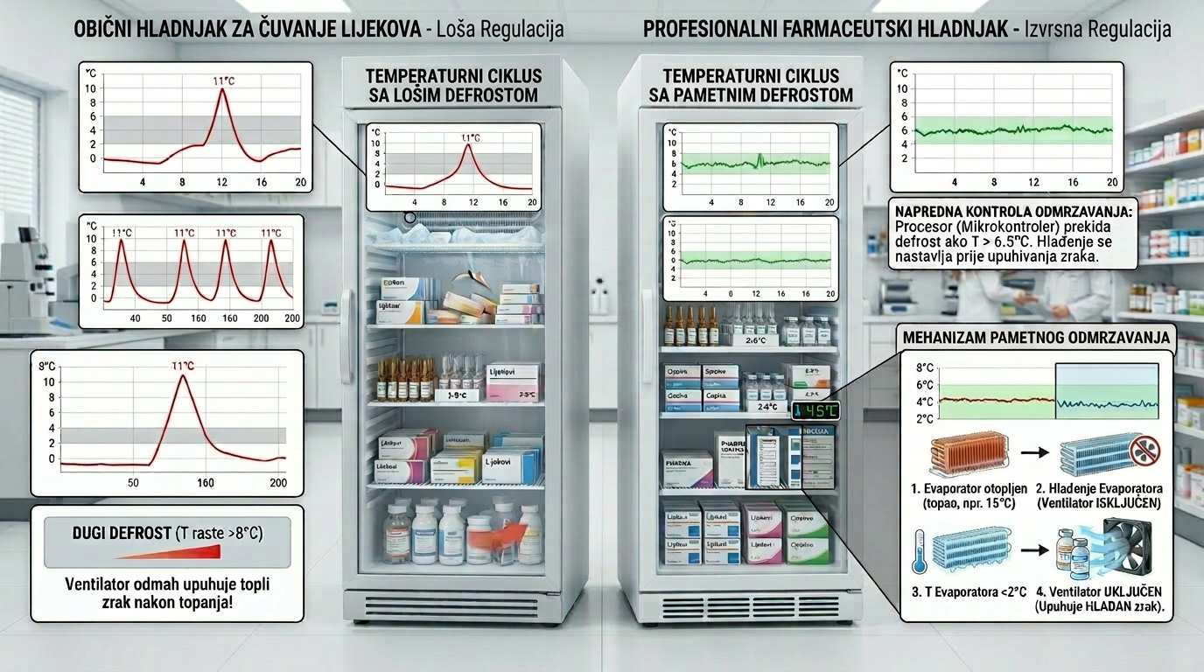

Slide 6
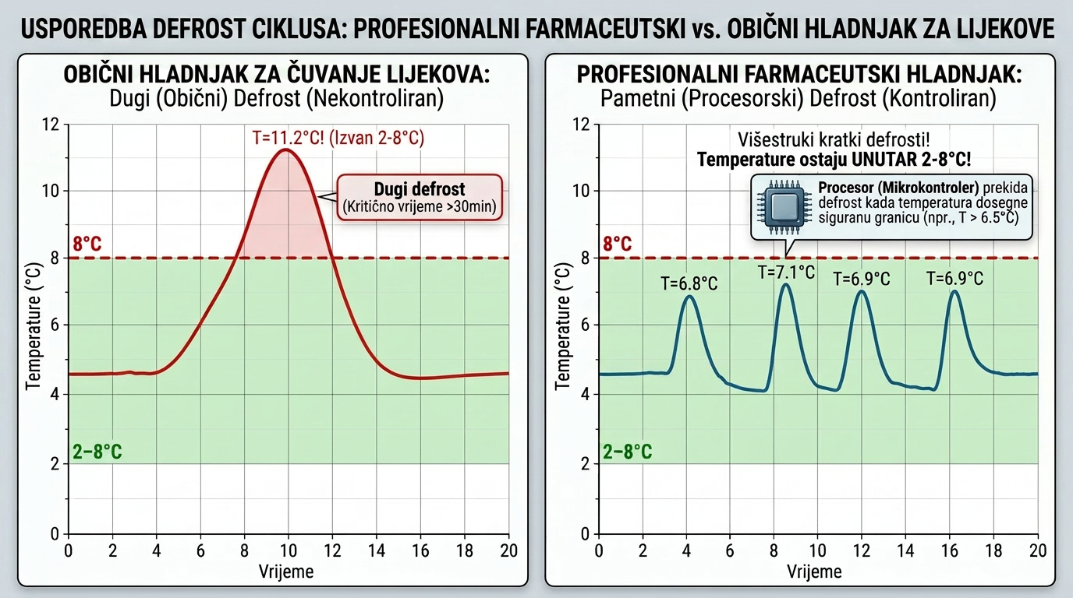

Slide 7
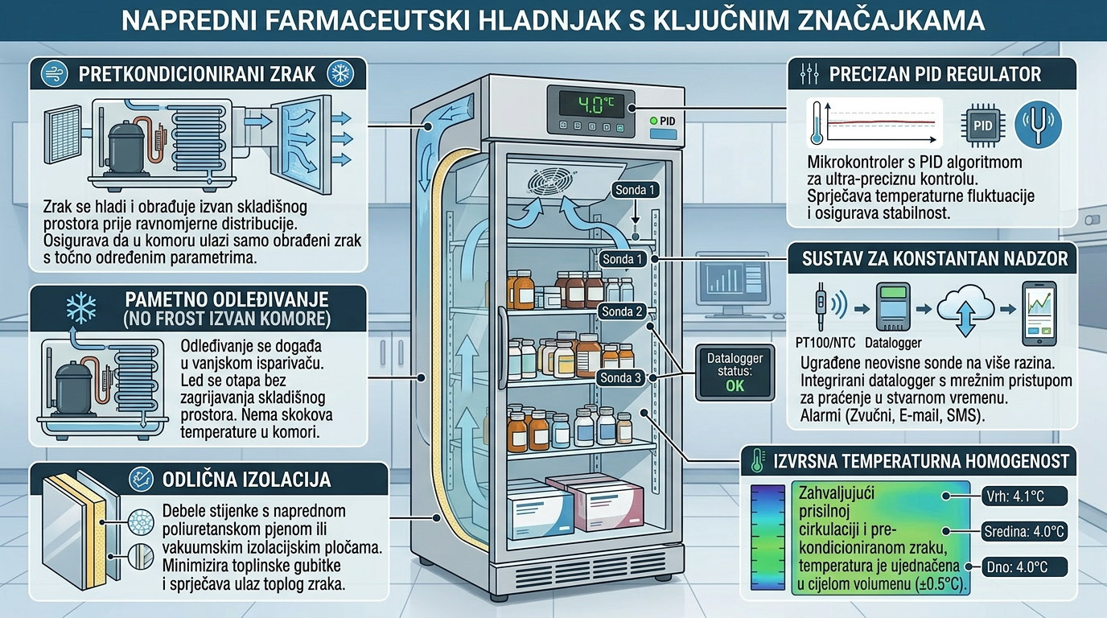

Slide 8
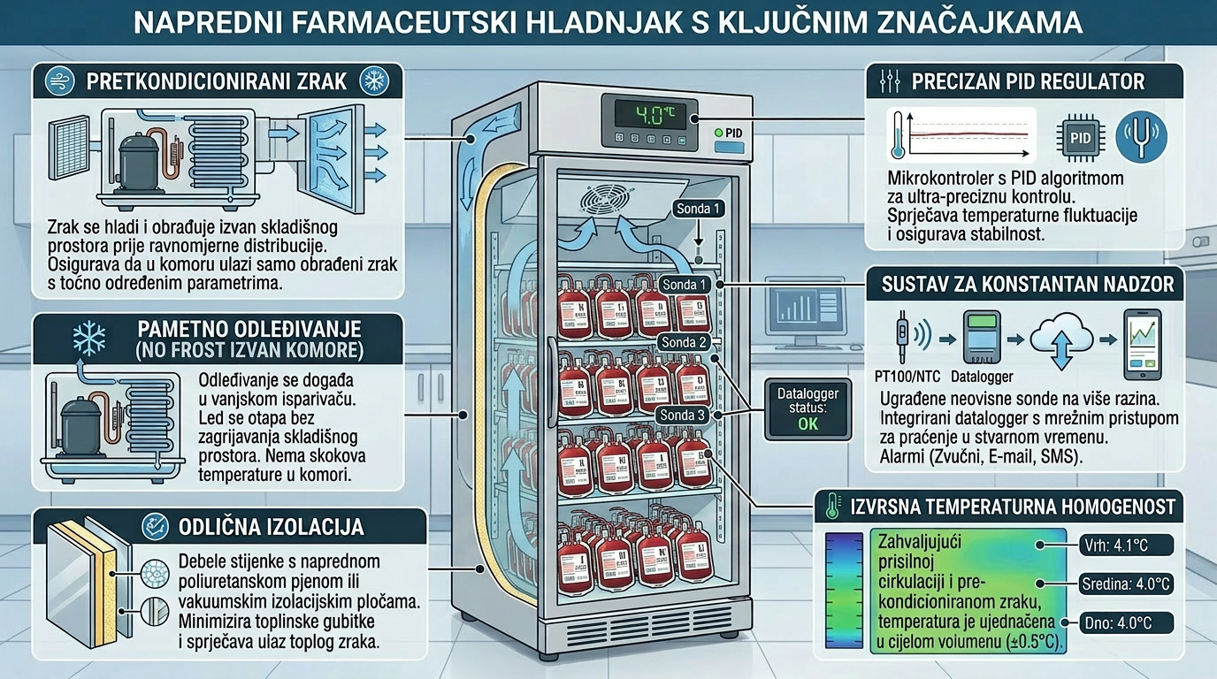

Slide 9


Ako temperatura nije pod kontrolom, nisu ni lijekovi koji se čuvaju.

